Slide 1

UNIVERSIDADE FEDERAL DO PARÁ INSTITUTO DE CIÊNCIAS EXATAS E NATURAIS FACULDADE DE COMPUTAÇÃO CURSO: CBCC PROFESSOR: CLAUDOMIRO SALES
Projeto Final de Programação II:
RPG eletrônico para dispositivos móveis
Projeto Final
Aluno: Abner Gillet Farias

Slide 2
Sobre as alterações
O projeto se focará primariamente em exibir quais alterações ocorreram em suas classes até hoje desde o pré-projeto até hoje.
Ele também focará em explicar como o programa funciona.

Slide 3
Classes (pré-projeto)
17 Classes (10 abstratas e 7 concretas)
5 Hierarquias (Herói, Monstro, Item, Elemento, Magia)

Slide 4
Classes (pré-projeto)
Atributos
Heroi
Monstro
Item
Equipamento
Arma
Armadura
Acessorio
Magia
Elemento
Abstratas
Mago
Ladino
Guerreiro
Concretas

Slide 5
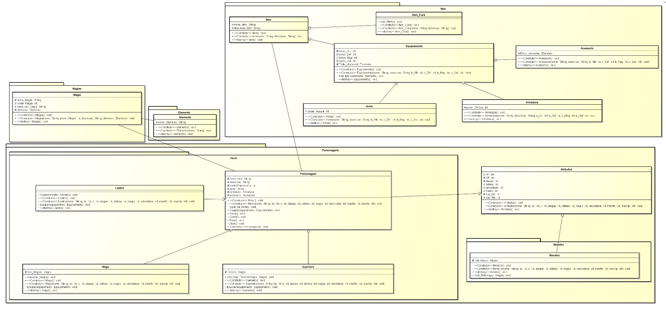
Diagrama de Classes (Pré-projeto)

Slide 6
Classes (ver. Final)
25 Classes (10 abstratas e 15 concretas)
6 Hierarquias (Herói, Monstro, Item, Cidade, Dungeon, Magia)
2 Arquivos sem classe( includer.h e main.cpp)

Slide 7
Classes (ver. Final)
Heroi
Monstro
Item
Equipamento
Arma
Armadura
Acessorio
Magia
Cidade
Dungeon
Abstratas
Mago
Ladino
Guerreiro
Kuraudo
Camtasia
Kuraudo_Mirrors
Faca
Espada
Cajado
Roupas_Leves
Sepolopolis
Caverna_Monstro
Trovao
Anel
Grupo
Concretas

Slide 8
Classes (ver. Final)
Cidade: Cidade aonde o herói pode visitar. Possui um vendedor e moradores.
Dungeon: Lugar hostil ao jogador. Podem ocorrer batalhas aleatórias.

Slide 9
Classes (ver. Final)
Includer.h: Serve pra incluir todos os headers que serão utilizados no main.cpp, tornando o código mais limpo
Main.cpp: Arquivo principal do programa.

Slide 10
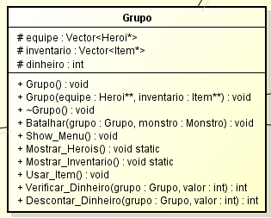
Classes (ver. Final)
Grupo: Conjunto de Heróis (chamada de Equipe no projeto, mas também conhecida como party em alguns Rpgs)
e itens (Inventário) controlado pelo jogador. Este Grupo também possui um inteiro para armazenar a quantidade de
Dinheiro da equipe.

Slide 11
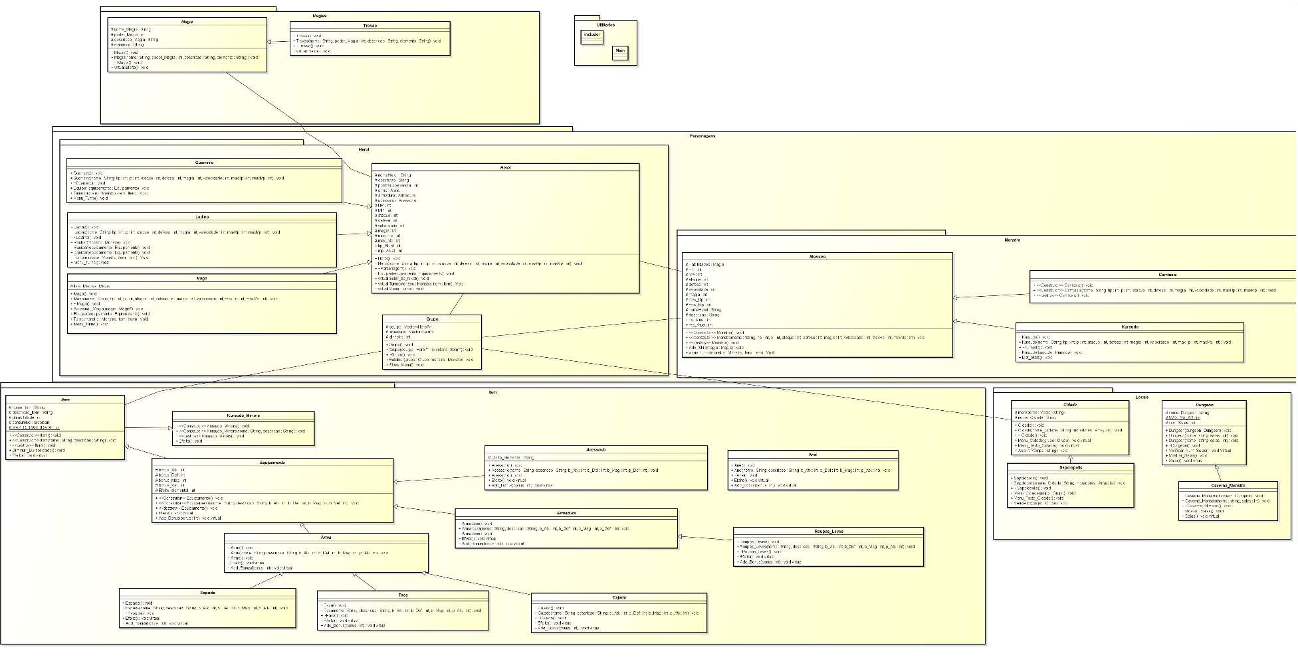
Diagrama de Classes (ver. Final)

